Slide 1
Modelo de gestión de entidad cooperativa centrado en las personas
Participación + vinculación + conciliación + cuidados
Ainhoa Solozábal. Directora de Políticas de Personas – ainhoasolozabal@agintzari.com
Arantxa Núñez. Referente de la Comisión de Igualdad – arantxanunez@agintzari.com
94.475.70.05

Slide 2
Ideas fuerza
Las políticas de conciliación como elemento de calidad en la gestión:
Partir de un modelo de gestión donde las personas están en el centro, no la producción (base del modelo cooperativo, aplicable a todas las empresas, entidades, etc.).
Eliminar la idea de que aplicar medidas de conciliación es un coste, es invertir en retención de talento, invertir en el bienestar de las personas que conforman la entidad (+ vinculación, + participación, reducción de riesgos psicosociales, + calidad en la actividad que se desarrolla, etc.). Las personas son el capital real de las empresas.
Necesario incluir las medidas de conciliación dentro de una política global para la igualdad, incluyendo otras medidas ligadas a este concepto, como:
Promoción de la participación (en la gestión, en el diseño de medidas de igualdad…).
Medidas de vinculación (que incluyan a las personas que se acogen a medidas de conciliación).
Organización del trabajo asumiendo el cuidado como realidad de las personas: Empresa que cuida y que permite los cuidados: Esfera pública y privada no pueden ir separadas.
Innovación, “ir más allá de lo legal”: cambio de paradigma: Hacia Organizaciones habitables: Construir, cuidar, habitar. Entidades sostenibles
2

Slide 3
Las políticas de conciliación: Claves desde nuestra experiencia
3
Importancia de que el Departamento de Política de Personas RR.HH. disponga de formación en género, que las figuras responsables formen parte o esté conectadas con las Comisiones de Igualdad.
Compromiso efectivo de avanzar en medidas de conciliación, y que sea participado con las personas (conocer sus necesidades para acciones efectivas/rentables):
Encuestas periódicas (o grupos de discusión) para conocer valoración, necesidades/intereses (actuales y previstas a corto plazo) y buenas prácticas de los equipos en materia de conciliación (personal y familiar) y organización del trabajo. Ej: A veces los equipos tienen prácticas de organización horaria que favorecen conciliar sin necesidad de acogerse a reducciones, por ejemplo..). Pueden ser institucionalizables a otros equipos.
Proceso anual de recogida de propuestas de actualización de normativa laboral societaria. Desde el Dpto se recogen, se analizan, se ve viabilidad, se vota en Asamblea y se incluyen en el RRI. Algunas medidas de mejora incluidas en 2017/2018:

Slide 4
Las políticas de conciliación : Algunas medidas
(2017) se amplía el permiso de lactancia a 30 días con independencia del disfrute de excedencias, vacaciones, etc.
(2017) Excedencias voluntarias de 1 mes (se cogen sobretodo en verano, por cuidado menores...). Alto grado de acogimiento. Se pueden solicitar una vez al año, sin límite, y no necesario antigüedad.
(2018). Objetivo: Integrar mejoras en las medidas de conciliación personal (“la conciliación no sólo es familiar”…):
Las personas, con al menos un año de antigüedad como socias en la cooperativa podrán solicitar al Consejo Rector, una reducción de jornada por motivos personales, por un plazo no menor a un año.
Excedencias de menos de 30 días, se pueden repartir en dos momentos de año hasta un máximo de 30 día naturales en total por año, siendo el período mínimo a solicitar de 3 días.
4

Slide 5
Las políticas de conciliación :Claves desde la gestión
5
Integrar la promoción del acogimiento a medidas de conciliación y organización del trabajo de manera transversal: Toda la Dirección
Análisis /respuesta personalizada. Hay medidas de aplicación transversal, pero necesario facilitar análisis por caso: profesional <-> dirección referente.
Direcciones realizan labor pedagógica sobre conciliación= derecho= calidad en la actividad, en tres niveles:
En el modelo, como parte de la filosofía de la cooperativa.
A las personas: sensibilización interna
A la clientela: A veces resistencias a más profesionales con menos jornada, cambios en equipos,… Trasladar que en realidad supone Profesionales más motivadas/os=más calidad en la atención, cambios en equipo es traer más visiones, más experiencias, etc…
Participar en redes de entidades por la igualdad (Bai Sarea), feminismo y economía solidaria (Ekosolfem)

Slide 6
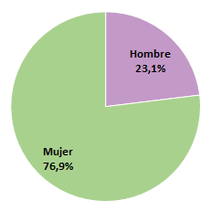
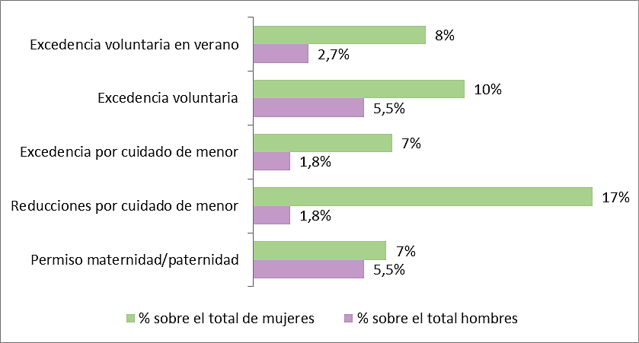
DATOS
Generales
6
 | Personas en Agintzari 2019
 | Mujeres | Hombres | total | % mujeres
Direcciones | 6 | 5 | 11 | 54,5%
Coordinadoras/es | 43 | 6 | 49 | 87,8%
Técnicas/os | 318 | 99 | 417 | 76,3%
total | 367 | 110 | 477 | 76,9%
Acogimiento a medidas de conciliación 2018
Medidas de conciliación | Hombre | Mujer | Total | % M | % H | % total
Permiso maternidad/paternidad (el 100% de personas en situación se acoge) | 6 | 24 | 30 | 80% | 20% | 6,3%
Reducciones por cuidado de menor | 2 | 61 | 63 | 97% | 3% | 13,2%
Excedencia por cuidado de menor | 2 | 25 | 27 | 93% | 7% | 5,7%
Excedencia voluntaria | 6 | 38 | 44 | 86% | 4% | 9,2%
Excedencia voluntaria en verano | 3 | 31 | 34 | 91% | 9% | 7,1%

Slide 7
Política integral de promoción de la igualdad: no sólo conciliación
7
Las medidas de conciliación han de estar integradas en un política integral de igualdad, de manera transversal en los planes de gestión.
Incluir en los planes de igualdad / de gestión medidas que favorezcan el cuidado y vinculación de las personas, en áreas como:
Participación: promover espacios para la participación, capacidad de decisión en la estrategia, en acciones concretas (sesiones de reflexión estratégica, grupos de trabajo sobre inquietudes o aspectos a desarrollar en la entidad: ej: comisión de gestión de conflictos, etc.). Incluir criterios de conciliación (horarios, medios no presenciales…) que permitan la participación equitativa.
Acceso universal a información y medidas de vinculación. Disponer de mecanismos o sistemas que permitan que personas que concilien tengan información actualizada sobre aspectos de la entidad, que les permita conocer y acceder a puestos de selección promoción, etc… : (portal interno de acceso remoto).
Formación en horario laboral, y posibilidad de acudir estando en acogimiento a permisos, excedencias, etc…
Protocolos de acogida (en la entrada a la entidad, a la vuelta de excedencias, etc..).

Slide 8
Innovación: nuevas fórmulas en materia de conciliación /cuidado Vinculograma
-Proyecto piloto activado desde un equipo autoiniciado, participa la Dirección
-Parte de un cambio de paradigma “ir más allá en el concepto de conciliación”:
Esfera pública y privada no está separada, cada vez menos, necesidad de reorganizarnos
“La crisis de los cuidados nos está mostrando que necesitamos reorganizarnos, que las formas de organización social y laboral han de ser revisadas, se han quedado obsoletas y no responden a las necesidades y demandas del mundo actual”.
Construir, cuidar, habitar: prácticas feministas en organizaciones de la economía solidaria” (2019). Maisa Bascuas, Josefina Roco Sanfilippo, Silvia Piris, Melissa Cabrera, Naroa Ortega y Zaloa Pérez
Reivindicar los cuidados como parte de la sostenibilidad de la vida (personal, familiar y laboral).
Avanzar en la concepción tradicional de familia, y de las medidas de conciliación ordenadas por niveles de cosanguinidad.
Proyecto piloto: Vinculograma
La concepción de familia que suscribimos en Agintzari no tiene como base únicamente los vínculos de consanguineidad, sino el afecto que libremente establecemos con las personas que elegimos y que, por tanto, incluye una plural y amplia gama de modelos familiares.
No todos los vínculos que establecemos pueden registrarse o legalizarse; pero no por ello tienen menor importancia en nuestra vida.
8

Slide 9
Innovación: nuevas fórmulas en materia de conciliación /cuidado Vinculograma
Vinculograma
Consideramos coherente sumar a la formulación relativa a los permisos por cuidado utilizada históricamente en Agintzari una nueva fórmula que posibilite establecer a quién queremos cuidar en base a unos criterios de afinidad con las que tenemos una vinculación emocional y/o social, favoreciendo así nuevos modelos de cuidados.
“Que las personas socias que así lo quieran y manifiesten tengan la posibilidad de optar por este nuevo modelo de gestión de los cuidados y puedan diseñar su red personal a partir de vínculos afectivos expresamente manifestados”.
Cada persona socia De esta manera, establecería 5 personas por las cuales adquirir derechos de cuidado equiparables a 1ª línea de consanguinidad y otras 5 personas equiparables a 2ª línea de consanguinidad.
Revisable cada dos año: posibilidad de modificar las personas que componen la red de cuidado cada dos años, a excepción de por causa de defunción.
Criterios de gestión: La persona socia que se adscribiera renunciaría al modelo tradicional
No sabemos cual podrá ser la aplicabilidad, como se gestionaría respecto a la normativa laboral, pero es un modo de ejercer sensibilización interna, avances en nuestra filosofía y seguir avanzando en derechos de las personas de ejercicio conciliado de su vida personal, familiar y laboral
9

Slide 10
Resumen
Las políticas de conciliación como elemento de calidad en la gestión
Necesario incluir las medidas de conciliación dentro de una política global
Innovación, nuevas fórmulas, cambio de paradigma: Hacia Organizaciones habitables
10

Slide 11
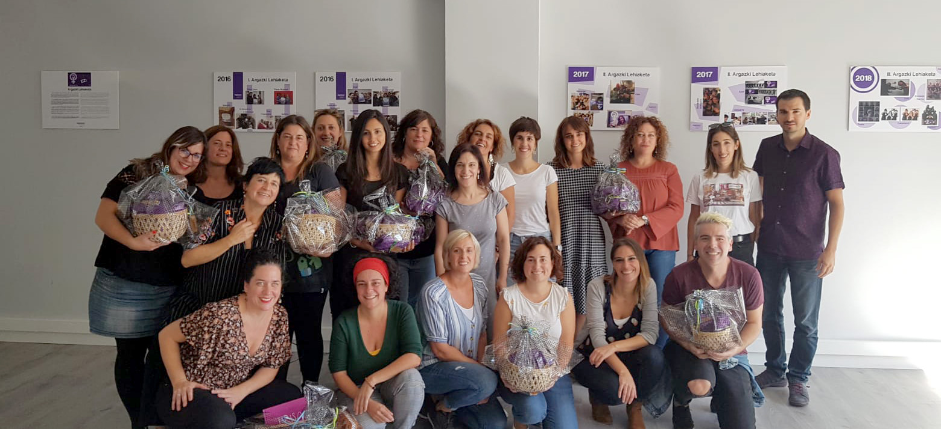
Eskerrik asko Agintzariren partez

